Slide 1



برنامج دعم التعلمات الأساس
مادة الرياضيات
المستوى
المقاعد
محدودة
4
لبنة طرح
المسار
2
الحصة 1
نسخة تجريبية خاصة بمؤسسات الريادة
نسخة قيد التطوير

Slide 2




توجيهات لاستعمال العرض
شرائح خاصة بالأستاذ
إرشادات وشروحات يجب على الأستاذ قولها
إيقاف العرض( مناولة /نمذجة/ممارسة في مجموعات أو في ثنائيات)

Slide 3



توجيهات لاستعمال الكراسة
باقي الأنشطة تنجز في المنزل
أنشطة تنجز في القسم كما هي معروضة على الشرائح

Slide 4


أهداف الحصة
في نهاية الحصة سيكون التلاميذ قادرين على:
مقارنة وترتيب الأعداد من 0 إلى 999
وضع وانجاز عمليات طرح في الأعداد من 0 إلى 99
حل مسائل بسيطة باستخدام استراتيجية الأسئلة الأربعة

Slide 5





الإعداد المادي للأستاذ(ة)
المذكرة اليومية
عدة المناولة
العرض الرقمي

Slide 6

هيكلة الحصة
خاص بالمدرس
حساب ذهني
1
دقـائق
10
الطرح شفهيا (بناء جدول الطرح)
الأعداد
2
دقيقة
15
نشاط االتدرب على مقارنة وترتيب الأعداد من 0 إلى 999
العمليات وحل المسائل
3
دقيقة
25
نشاط الطرح بمبادلة باستخدام الخشيبات والحزم
الاستئناس باستراتيجية الأسئلة الأربعة لحل مسألة
عمل فردي على الكراسة
4
دقيقة
10
الإنجاز/التصحيح
لعبة
5
دقائق
5
رمي الكرة (التدرب على الطرح)

Slide 7







أيقونات توجيهية
هذا النشاط مرتبط بتوظيف الألواح.
المناولة والألعاب
العمل الجماعي/نمذجة
العمل الثنائي
عمل فردي على الكراسة
أصغي إلى أستاذي وألاحظ ما يفعله.
أُحَضِّرُ لوازمي المدرسية قبل بداية الدرس.
العمل في مجموعات صغرى

Slide 8

ألعاب | عمليات وحل المسائل | الأعداد | نشاط اعتيادي | افتتاح الحصة
مرحبا بكم أعزائي سنبدأ حصة اليوم، انتبهوا جيدا
مرحبا بكم أبنائي الأعزاء

Slide 9



ألعاب | عمليات وحل المسائل | الأعداد | نشاط اعتيادي | افتتاح الحصة
أبنائي الأعزاء، ضعوا اللوحة والقلم والكراسة في القمطر، ستحتاجونها في هذه الحصة.
دفتر البحث
كراسة
قلم الرصاص
لوحة

Slide 10
ألعاب | عمليات وحل المسائل | الأعداد | نشاط اعتيادي | افتتاح الحصة
الانتباه يساعد على الفهم الجيد،عندما أتحدث أنصتوا جيدا، أطلبـــــــــــوا الإذن قبل التحدث.
أنصت جيدا للأستاذ(ة)
أطلب الإذن قبل التحدث
سيفوز التلاميذ الذين يلتزمون بهذه السلوكات بنجمة التميز

Slide 11
نشاط اعتيادي
الطرح شفهيا
5 دقائق

Slide 12



ألعاب | عمليات وحل المسائل | الأعداد | نشاط اعتيادي | افتتاح الحصة
  لاحظوا جيدا سنقوم معا بملء جدول الطرح
نمذجة كيفية ملء المخطط الشمسي لعائلة العدد 10 باستعمال الخشيبات
بشكل تفاعلي يملأ الأستاذ والمتعلمون جدول الطرح

Slide 13

ألعاب | عمليات وحل المسائل | الأعداد | نشاط اعتيادي | افتتاح الحصة
  انصتوا جيدا سأقرأ جداول الطرح

Slide 14
ألعاب | عمليات وحل المسائل | الأعداد | نشاط اعتيادي | افتتاح الحصة
  من يريد أن يقرأ كما قرأت.

Slide 15
ألعاب | عمليات وحل المسائل | الأعداد | نشاط اعتيادي | افتتاح الحصة
  على ألواحكم أحسبوا الفرق.
6 - 18 =..

Slide 16

ألعاب | عمليات وحل المسائل | الأعداد | نشاط اعتيادي | افتتاح الحصة
  ارفعوا الألواح
6 - 18 = 12

Slide 17
ألعاب | عمليات وحل المسائل | الأعداد | نشاط اعتيادي | افتتاح الحصة
  على ألواحكم أحسبوا الفرق.
9 - 19 = .

Slide 18
ألعاب | عمليات وحل المسائل | الأعداد | نشاط اعتيادي | افتتاح الحصة
  ارفعوا الألواح
9 - 19 = 10

Slide 19
ألعاب | عمليات وحل المسائل | الأعداد | نشاط اعتيادي | افتتاح الحصة
  على ألواحكم أحسبوا الفرق.
8 - 17 = .

Slide 20
ألعاب | عمليات وحل المسائل | الأعداد | نشاط اعتيادي | افتتاح الحصة
  ارفعوا الألواح
12+8=20
8 - 17 = 9

Slide 21
ألعاب | عمليات وحل المسائل | الأعداد | نشاط اعتيادي | افتتاح الحصة
  على ألواحكم أحسبوا الفرق.
9 - 18 = .

Slide 22
ألعاب | عمليات وحل المسائل | الأعداد | نشاط اعتيادي | افتتاح الحصة
  ارفعوا الألواح
12+8=20
9 - 18 = 9

Slide 23
نشاط الأعداد
مقارنة وترتيب الأعداد من 0 إلى 999
(بطاقات تفكيك العدد)
5 دقائق

Slide 24

ألعاب | عمليات وحل المسائل | الأعداد | نشاط اعتيادي | افتتاح الحصة
  الآن سنتدرب على قراءة وكتابة وتفكيك الأعداد من 0 إلى 999 باستخدام النقود.
نمذجة نشاط مقارنة وترتيب الأعداد من 0 إلى 999 باستخدام بطاقات تفكيك العدد.
نمذجة التعرف على الاعداد بالخشيبات والحزم

Slide 25
ألعاب | عمليات وحل المسائل | الأعداد | نشاط اعتيادي | افتتاح الحصة
  لاحظوا جيدا سنتدرب على مقارنة وترتيب الأعداد من 0 إلى 999
  يكتب الأستاذ العدد باستعمال بطاقات التفكيك
  سأقرأ العدد الأول 735 (7 مئات و3 عشرات و5 وحدات)
700
30
5
7 مئات
3 عشرات
5 وحدات

Slide 26
ألعاب | عمليات وحل المسائل | الأعداد | نشاط اعتيادي | افتتاح الحصة
  يكتب الأستاذ العدد الثاني باستعمال بطاقات التفكيك
  سأقرأ العدد الثاني 646 (6 مئات و4 عشرات و 6 وحدات)
600
40
6
6 مئات
4 عشرات
6 وحدات

Slide 27
ألعاب | عمليات وحل المسائل | الأعداد | نشاط اعتيادي | افتتاح الحصة
  لاحظوا جيدا سأقارن العددين 646 و735
  6 مئات أصغر من 7 مئات
  إذن العدد 646 أصغر من العدد 735
<
600
700
40
30
6
5
646 < 735

Slide 28
ألعاب | عمليات وحل المسائل | الأعداد | نشاط اعتيادي | افتتاح الحصة
  سنشتغل على الألواح، استعدوا.

Slide 29
ألعاب | عمليات وحل المسائل | الأعداد | نشاط اعتيادي | افتتاح الحصة
  باستعمال بطاقات تفكيك الأعداد قارن مايلي.
546…678

Slide 30
ألعاب | عمليات وحل المسائل | الأعداد | نشاط اعتيادي | افتتاح الحصة
  التصحيح
546 < 678

Slide 31
ألعاب | عمليات وحل المسائل | الأعداد | نشاط اعتيادي | افتتاح الحصة
  باستعمال بطاقات تفكيك الأعداد قارن مايلي.
875…..756

Slide 32
ألعاب | عمليات وحل المسائل | الأعداد | نشاط اعتيادي | افتتاح الحصة
  التصحيح
875 > 756

Slide 33
ألعاب | عمليات وحل المسائل | الأعداد | نشاط اعتيادي | افتتاح الحصة
  في ثنائيات وباستعمال بطاقات تفكيك الأعداد رتبوا تزايديا سلسة الأعداد الآتية:
665 -757 - 435

Slide 34
ألعاب | عمليات وحل المسائل | الأعداد | نشاط اعتيادي | افتتاح الحصة
  التصحيح
435< 665 <757

Slide 35
ألعاب | عمليات وحل المسائل | الأعداد | نشاط اعتيادي | افتتاح الحصة
  في ثنائيات باستعمال بطاقات تفكيك الأعداد رتبوا تناقصيا السلسة التالية:
865 -875 - 835

Slide 36
ألعاب | عمليات وحل المسائل | الأعداد | نشاط اعتيادي | افتتاح الحصة
  التصحيح
875 > 865 >835

Slide 37
عمليات وحل المسائل
وضع وإنجاز عملية طرح بمبادلة باستخدام الخشيبات والحزم
15 دقيقة

Slide 38


ألعاب | عمليات وحل المسائل | الأعداد | نشاط اعتيادي | افتتاح الحصة
  انتبهوا جيدا سأقوم بنمذجة كيفية وضع وإنجاز عملية "طرح" باستخدام الخشيبات والحزم.
نمذجة نشاط وضع وإنجاز عمليات طرح بمبادلة باستخدام الخشيبات والحزم.

Slide 39
ألعاب | عمليات وحل المسائل | الأعداد | نشاط اعتيادي | افتتاح الحصة
  على ألواحكم ضعوا وأنجزوا ما يلي.
28 - 34
عشرات | وحدات
.
.
-
.
.
.
.

Slide 40
ألعاب | عمليات وحل المسائل | الأعداد | نشاط اعتيادي | افتتاح الحصة
  التصحيح
عشرات | وحدات
2
14
3
4
-
2
8
0
6

Slide 41
ألعاب | عمليات وحل المسائل | الأعداد | نشاط اعتيادي | افتتاح الحصة
  على ألواحكم ضعوا وأنجزوا ما يلي.
69 - 97
عشرات | وحدات
.
.
-
.
.
.
.

Slide 42
ألعاب | عمليات وحل المسائل | الأعداد | نشاط اعتيادي | افتتاح الحصة
  التصحيح
عشرات | وحدات
8
16
9
6
-
6
9
2
7

Slide 43
عمليات وحل المسائل
التتدرب على حل مسائل باستعمال استراتيجية الأسئلة الأربعة
10 دقائق

Slide 44
ألعاب | عمليات وحل المسائل | الأعداد | نشاط اعتيادي | افتتاح الحصة
  تابعوا معي سأقرأ المسألة
  تعرض المسألة على المسلاط العاكس ويقرأها الأستاذ قراءة واضحة ومتأنية.
وضعت سارة 234 طابعا بريديا في ملف أحمر و156 طابعا في ملف أخضر. كم عدد الطوابع لدى سارة؟

Slide 45

ألعاب | عمليات وحل المسائل | الأعداد | نشاط اعتيادي | افتتاح الحصة
  أغمضوا أعينكم وحاولوا تخيل المسألة.
  يقرا الأستاذ المسألة و يطرح سلسلة من الأسئلة لمساعدة المتعلمين على فهم المسألة والتعرف على العملية المناسبة.
  مثلا : ماذا تجمع سارة ؟ لماذا؟ اين تضع طوابعها التي تجمعها؟

Slide 46

ألعاب | عمليات وحل المسائل | الأعداد | نشاط اعتيادي | افتتاح الحصة
  الآن تابعوا معي سنتعرف على كيفية حل المسالة باستخدام استراتيجية الأسئلة الأربعة.
  سنحاول أولا استخراج المعلومات الواردة في المسألة.
السؤال
وضعت سارة 234 طابعا بريديا في ملف أحمر و156 طابعا في ملف أخضر. كم عدد الطوابع لدى سارة؟
1- ما المعلومات الواردة في المسألة؟

Slide 47
ألعاب | عمليات وحل المسائل | الأعداد | نشاط اعتيادي | افتتاح الحصة
  يوجه الأستاذ المتعلمين لاستخراج المعلومات الواردة في المسألة.
الحل
وضعت سارة 234 طابعا بريديا في ملف أحمر و156 طابعا في ملف أخضر. كم عدد الطوابع لدى سارة؟
المعلومات الواردة في المسألة هي:
وضعت سارة 234 طابعا في الملف الأحمر
وضعت سارة 156 طابعا في الملف الأخضر.

Slide 48
ألعاب | عمليات وحل المسائل | الأعداد | نشاط اعتيادي | افتتاح الحصة
  بعد التعرف على المعلومات الواردة في المسألة سنحاول أن نحدد ما المطلوب منا في هذه المسألة.
السؤال
وفرت سناء في حصالتها 82 درهما، أخدت منه 46 درهما لشراء هدية لصديقتها. ما المبلغ الذي بقي لدى سناء ؟
2- ما المطلوب مني؟

Slide 49
ألعاب | عمليات وحل المسائل | الأعداد | نشاط اعتيادي | افتتاح الحصة
  يتفاعل الأستاذ مع المتعلمين لتحديد المطلوب.
الحل
وضعت سارة 234 طابعا بريديا في ملف أحمر و156 طابعا في ملف أخضر. كم عدد الطوابع لدى سارة؟
المطلوب هو:
حساب مجموع الطوابع التي تملكها سارة.

Slide 50
ألعاب | عمليات وحل المسائل | الأعداد | نشاط اعتيادي | افتتاح الحصة
  في المرجلة الأخيرة سنحدد ماذا علينا أن نفعل بالضبط لإيجاد المطلوب.
السؤال
وضعت سارة 234 طابعا بريديا في ملف أحمر و156 طابعا في ملف أخضر. كم عدد الطوابع لدى سارة؟
3- ماذا علينا أن نفعل؟ ولماذا؟

Slide 51
ألعاب | عمليات وحل المسائل | الأعداد | نشاط اعتيادي | افتتاح الحصة
  الجواب
الحل
وضعت سارة 234 طابعا بريديا في ملف أحمر و156 طابعا في ملف أخضر. كم عدد الطوابع لدى سارة؟
عدد الطوابع في الملف الأحمر
عدد الطوابع في الملف الأخضر
مجموع الطوابع
لإيجاد المطلوب عليّ أن أقوم بعملية الجمع.

Slide 52
ألعاب | عمليات وحل المسائل | الأعداد | نشاط اعتيادي | افتتاح الحصة
  لاحظوا جيدا لماذا سنجري عملية الجمع لإيجاد حل المسألة.
مجموع الطوابع
عدد الطوابع في الملف الأحمر
عدد الطوابع في الملف الأخضر

Slide 53
ألعاب | عمليات وحل المسائل | الأعداد | نشاط اعتيادي | افتتاح الحصة
  نعم سنضيف عدد الطوابع في الملف الأحمر لعدد الطوابع في الملف الأخضر
؟
234
156

Slide 54
ألعاب | عمليات وحل المسائل | الأعداد | نشاط اعتيادي | افتتاح الحصة
  حل المسألة.
ما المبلغ الذي بقي لدى سناء ؟
وضعت سارة 234 طابعا بريديا في ملف أحمر و156 طابعا في ملف أخضر. كم عدد الطوابع لدى سارة؟
المبلغ الذي بقي لدى سناء هو:
234 + 156 = 390
طابعا بريديا.

Slide 55
عمل فردي على الكراسة
تمارين على الكراسة
10 دقائق

Slide 56
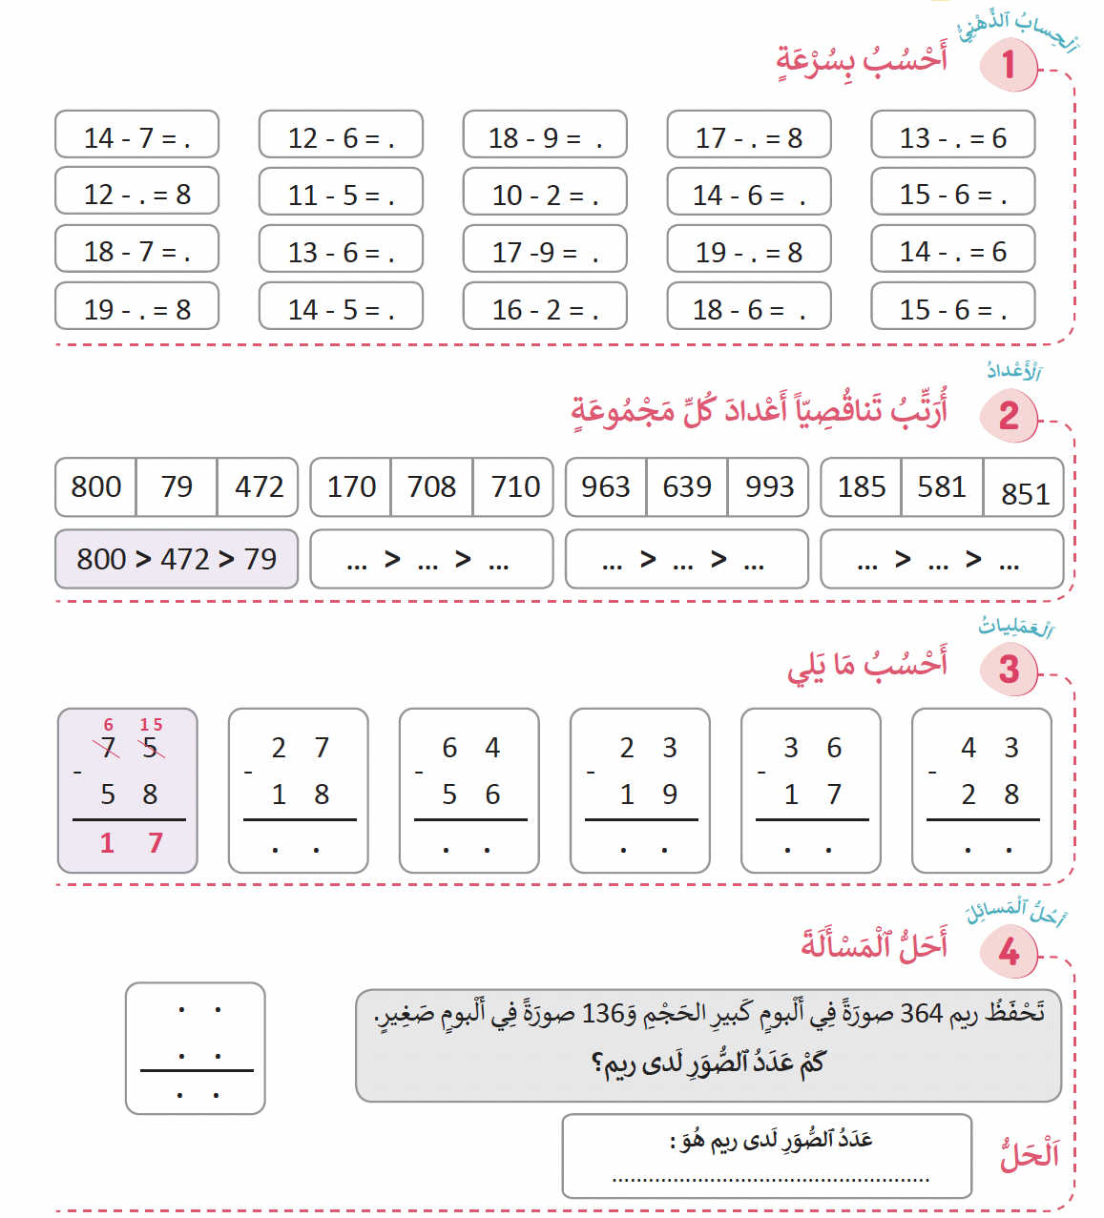
ألعاب | عمليات وحل المسائل | الأعداد | نشاط اعتيادي | افتتاح الحصة
  خدوا كراساتكم ،أنجزوا التمرين رقم 1 الصفحة 20

Slide 57
ألعاب | عمليات وحل المسائل | الأعداد | نشاط اعتيادي | افتتاح الحصة
  التصحيح
7
6
4
6
11
7
11
9

Slide 58
ألعاب | عمليات وحل المسائل | الأعداد | نشاط اعتيادي | افتتاح الحصة
  انجزوا التمرين رقم 2 الصفحة 20

Slide 59
ألعاب | عمليات وحل المسائل | الأعداد | نشاط اعتيادي | افتتاح الحصة
  التصحيح.
710
708
170

Slide 60
ألعاب | عمليات وحل المسائل | الأعداد | نشاط اعتيادي | افتتاح الحصة
  أنجزوا التمرين رقم 3 الصفحة 20

Slide 61
ألعاب | عمليات وحل المسائل | الأعداد | نشاط اعتيادي | افتتاح الحصة
  التصحيح.
1
17
0
9

Slide 62



ألعاب | عمليات وحل المسائل | الأعداد | نشاط اعتيادي | افتتاح الحصة
  يطلب الأستاذ من المتعلمين البحث عن حل المسألة في المنزل مع تسجيل خطوات الحل على دفتر البحث
  التمرين رقم 4 صفحة 20
انجزوا المسألة في منازلكم؛
استعينوا بخطوات الأسئلة الأربعة للحل.
دونوا خطوات الحل على دفاتر البحث؛

Slide 63
لعبة: رمي الكرة
التدرب على الطرح
5 دقائق

Slide 64

ألعاب | عمليات وحل المسائل | الأعداد | نشاط اعتيادي | افتتاح الحصة
  الآن سنلعب لعبة رمي الكرة.
  التدرب على حساب فرق عددين
ٍٍ
التدرب على حساب فرق عددين (أقل من 20 ) باستخدام للعبة رمي الكرة.

Slide 65

الواجبات المنزلية
ينجز المتعلمون ما تبقى من التمارين في منازلهم مع تذكيرهم بأن مراقبة الانجازات ستتم بداية الحصة الموالية

Slide 66


تبصر الحصة
تسجيل الملاحظات حول سير الحصة على المذكرة اليومية؛
تسجيل نسبة التحــــــــــــــــــــــكم التقديرية من أهـــــــــداف الحصة.

